Slide 1

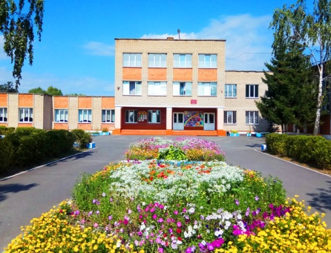

Slide 2
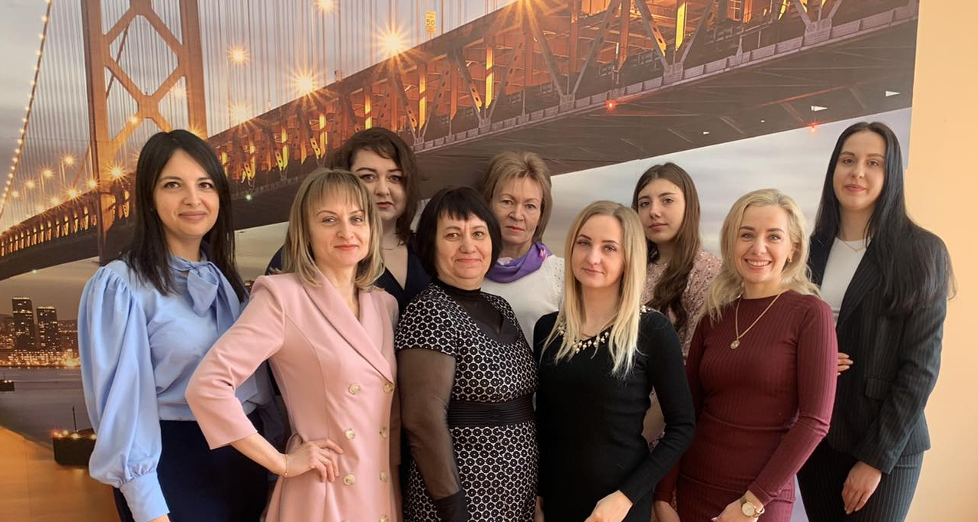

Slide 3
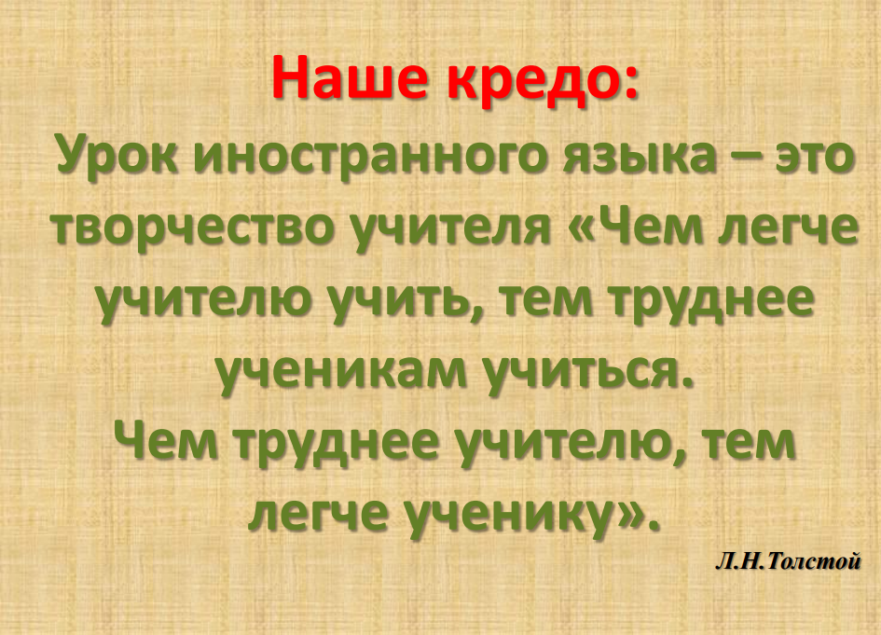

Slide 4
Тема работы методического объединения учителей иностранного языка:
«Совершенствование профессиональной компетентности учителей иностранных языков по использованию технологии визуализации учебной информации в современном образовательном процессе»

Slide 5
Задачи:
обеспечение методической поддержки педагогических работников в области организации самостоятельной и коллективной учебно-познавательной деятельности учащихся;
развитие компетенции учителей иностранного языка в области использования современных педагогических и здоровьесберегающих технологий в процессе обучения иностранному языку;
освоение учителями способов организации обучения учащихся с широким использованием современных средств коммуникации, онлайн взаимодействия, образовательных Интернет-ресурсов;
повышение качества образования через системную работу с высокомотивированными и одарёнными учащимися;
совершенствование и развитие уровня профессиональной компетентности педагогов через организацию самообразовательной деятельности;
обеспечение на этапе завершения обучения и воспитания на III ступени общего среднего образования качественно нового уровня владения учащимися иноязычным общением, необходимым для успешного использования ими в будущей профессиональной деятельности;
оказание помощи педагогам в решении их педагогических затруднений.

Slide 6
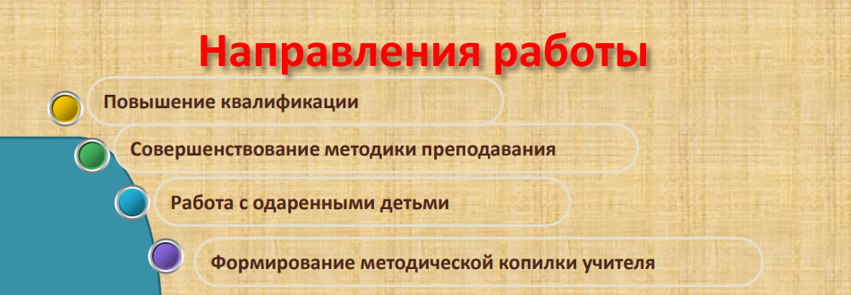

Slide 7
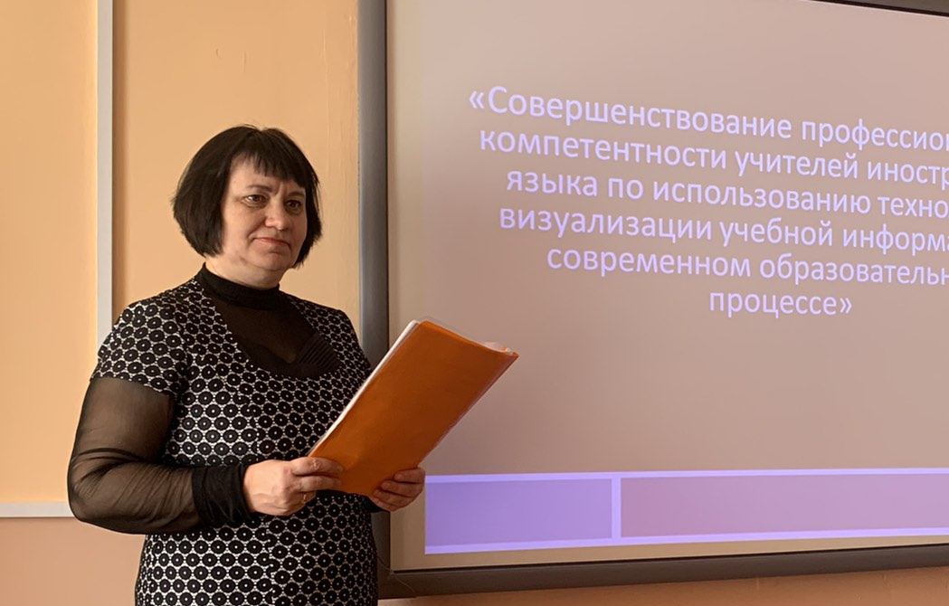
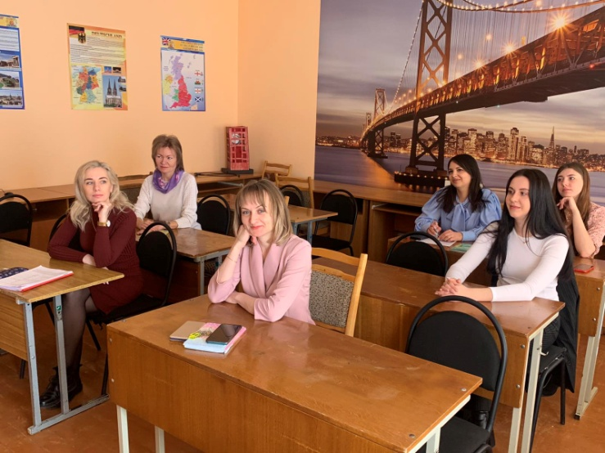
Эффективные формы работы:
- заседания МО по вопросам методики обучения и воспитания учащихся;
- круглые столы, совещания и семинары по учебно-методическим вопросам;

Slide 8
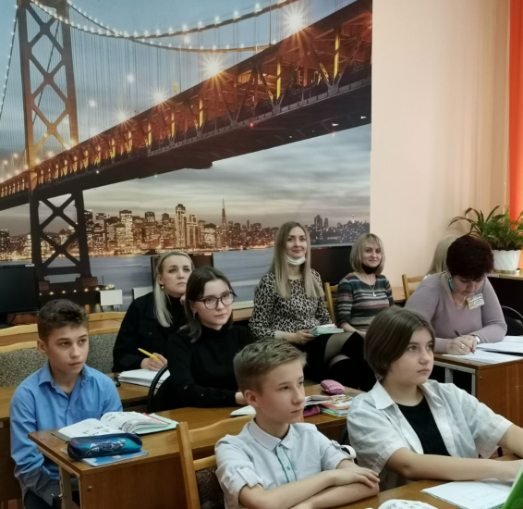
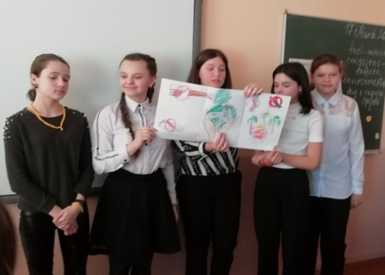
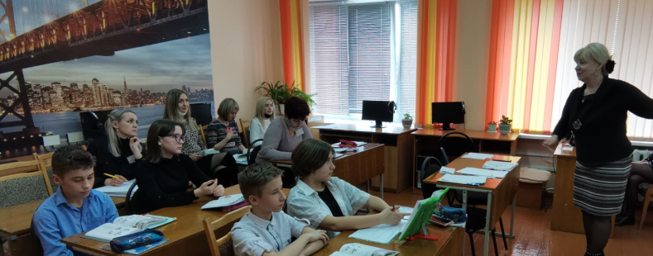
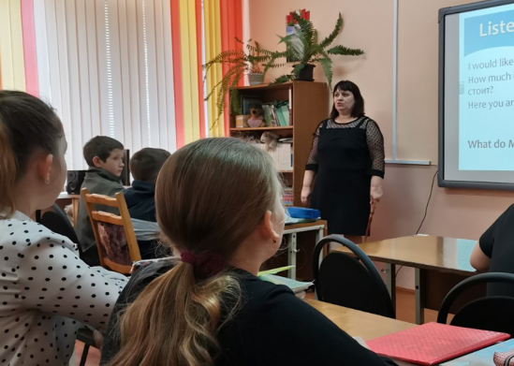
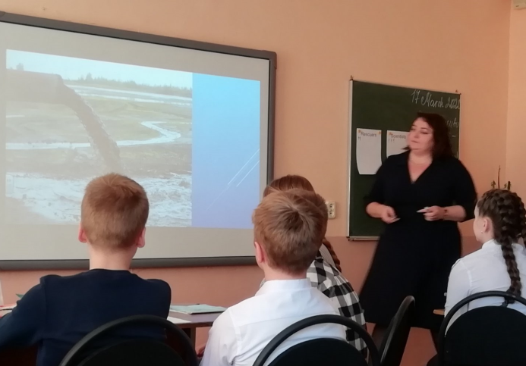
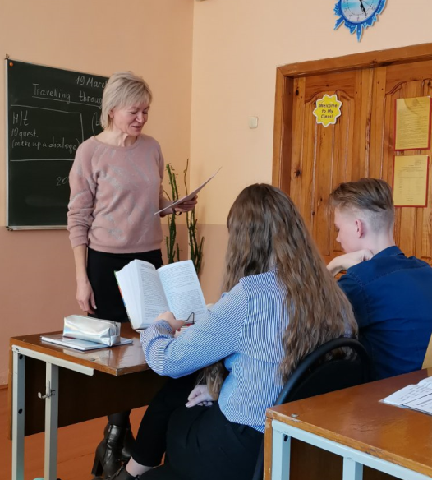
- открытые уроки;

Slide 9
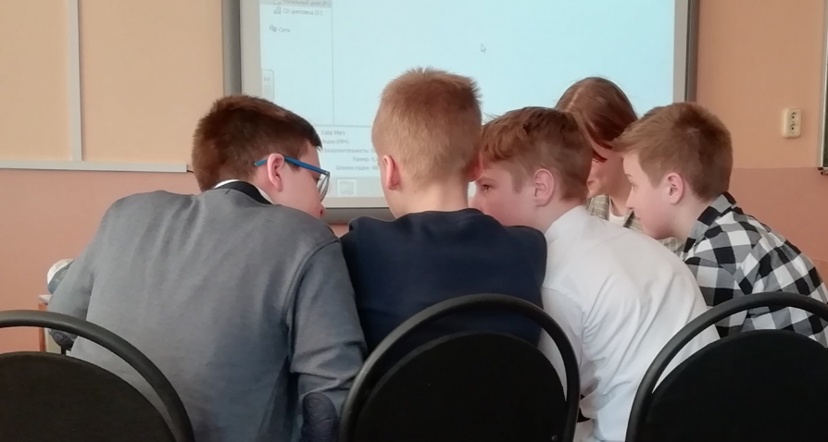
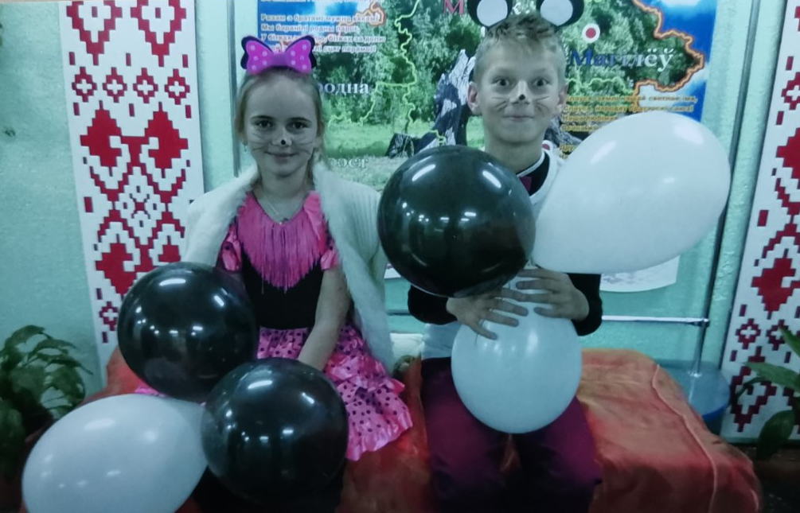
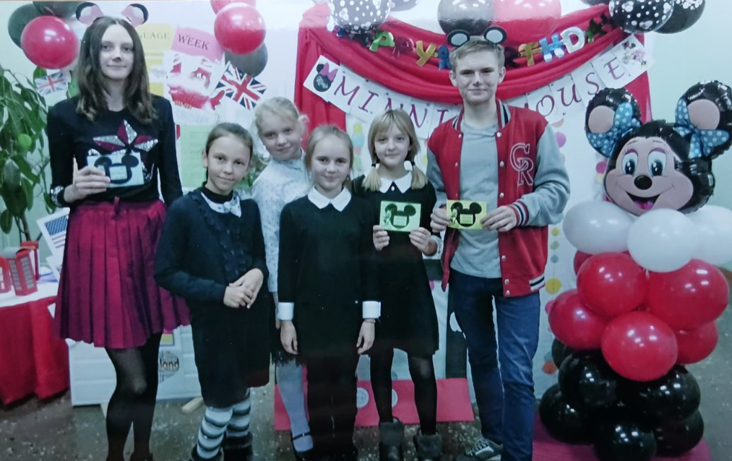
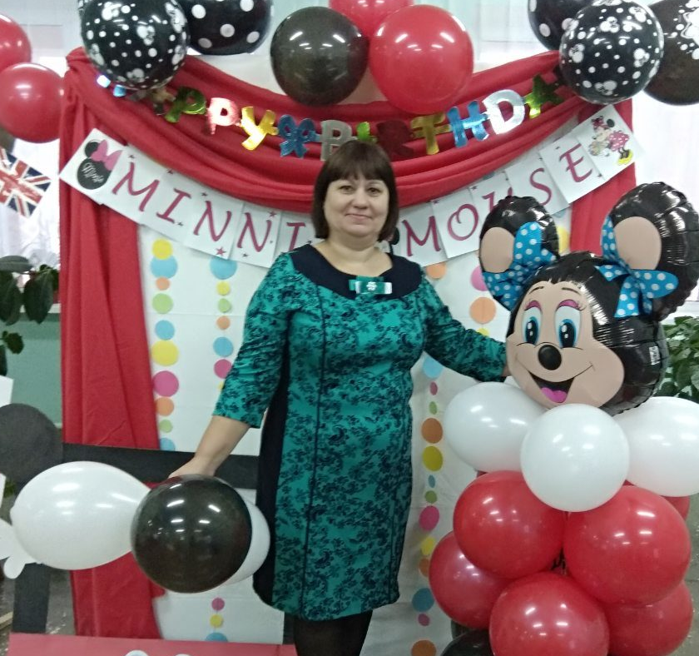
- внеклассные мероприятия, предметная неделя;

Slide 10
- лекции, доклады, сообщения, дискуссии по методикам обучения и воспитания;
- взаимопосещение уроков;
- участие в работе семинаров;
- мастер-классы;
- платные услуги;

Slide 11
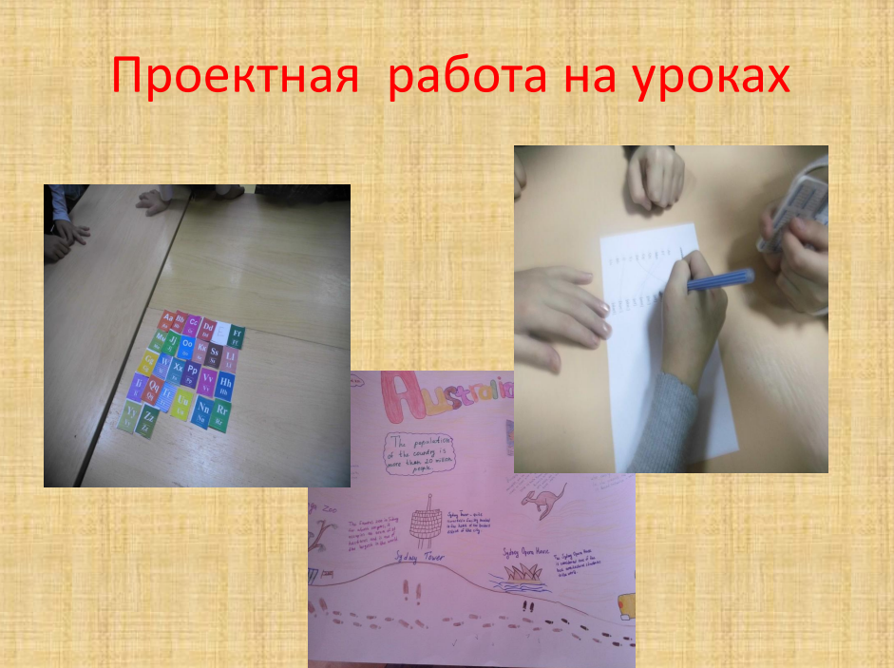
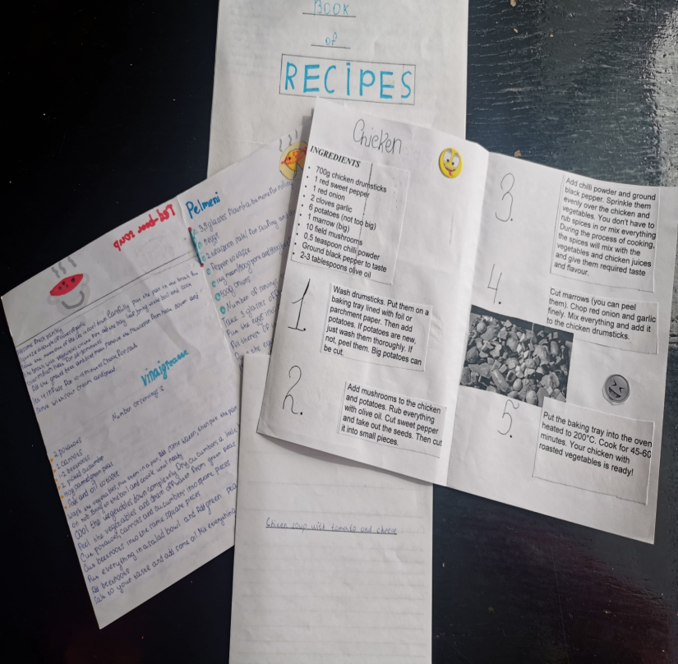
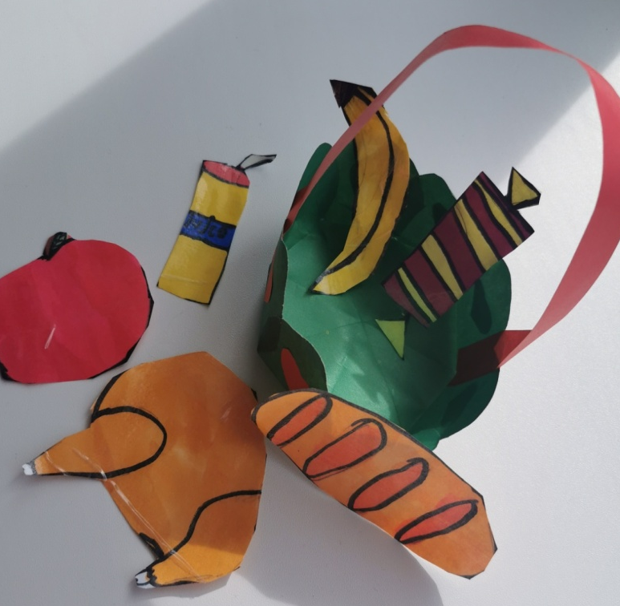

Slide 12

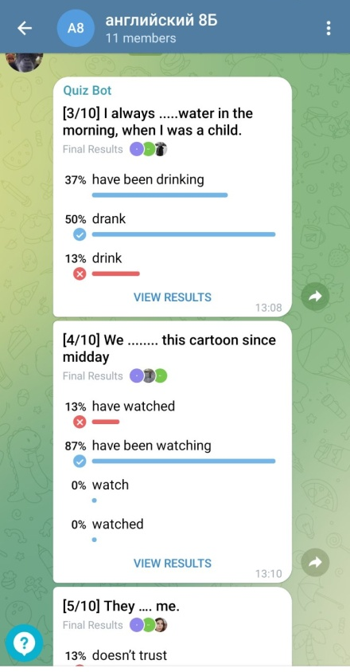
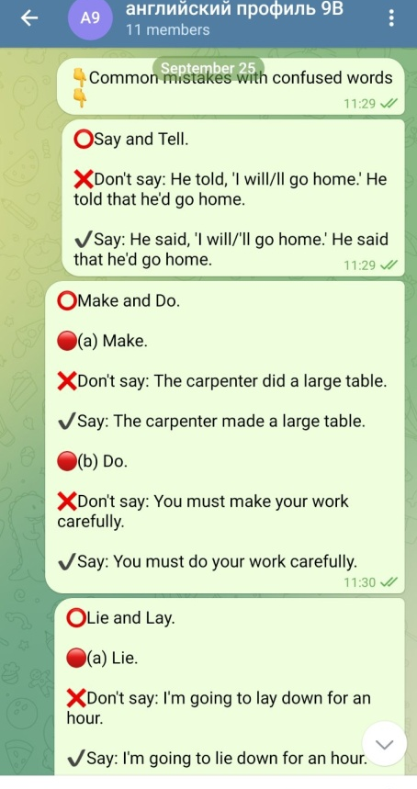
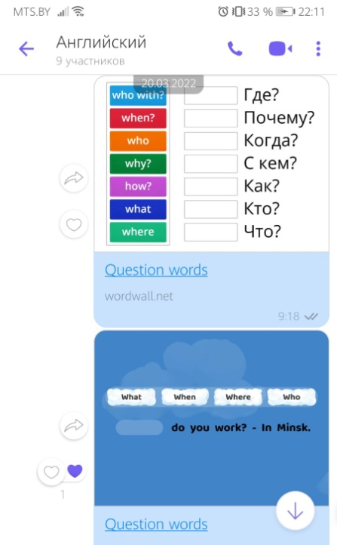

- использование современных технологий;

Slide 13

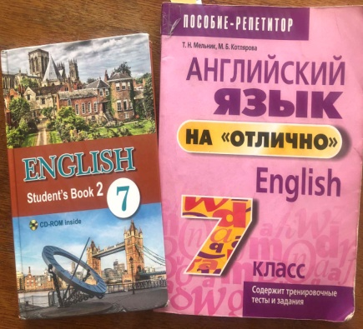
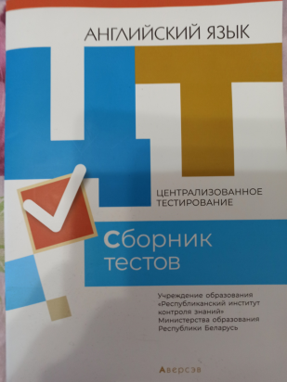
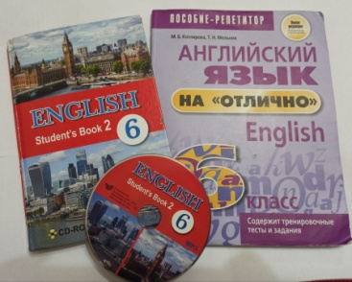

Slide 14
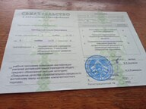
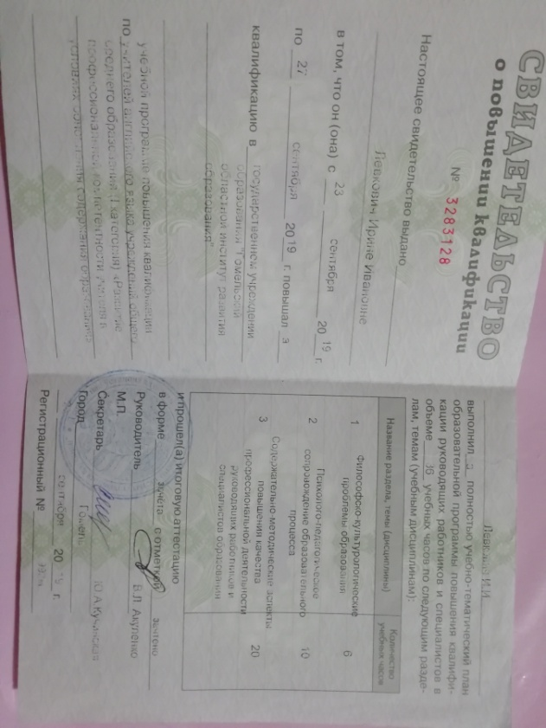
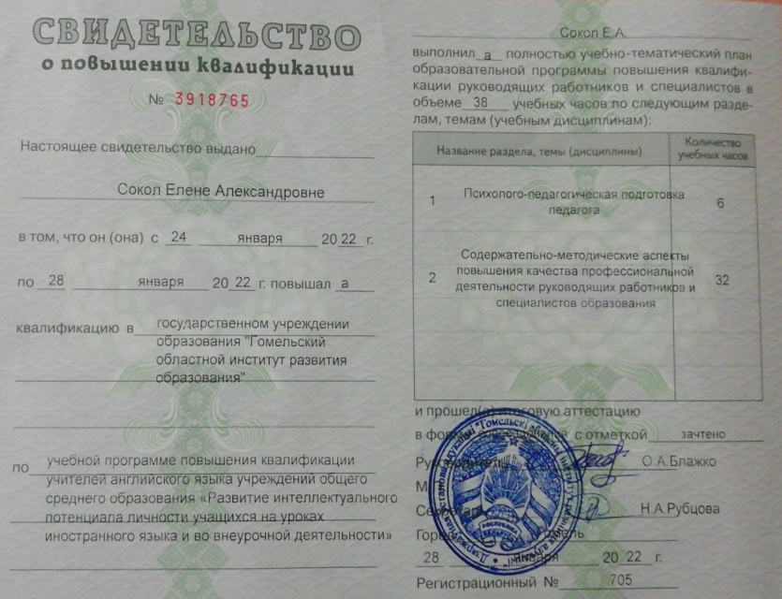
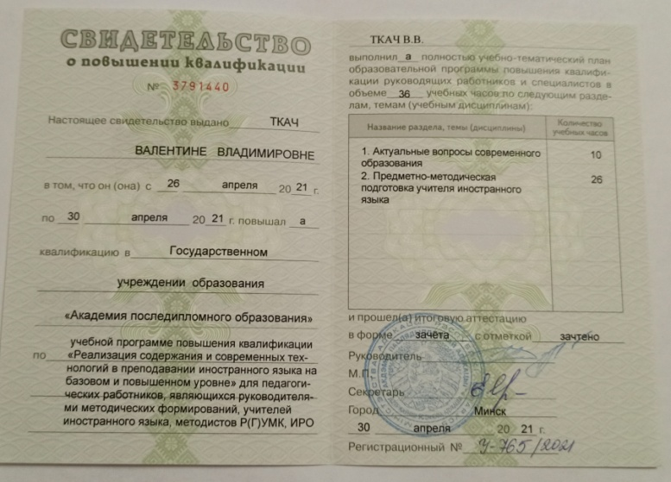
Повышение профессиональной подготовки и квалификационной категории

Slide 15
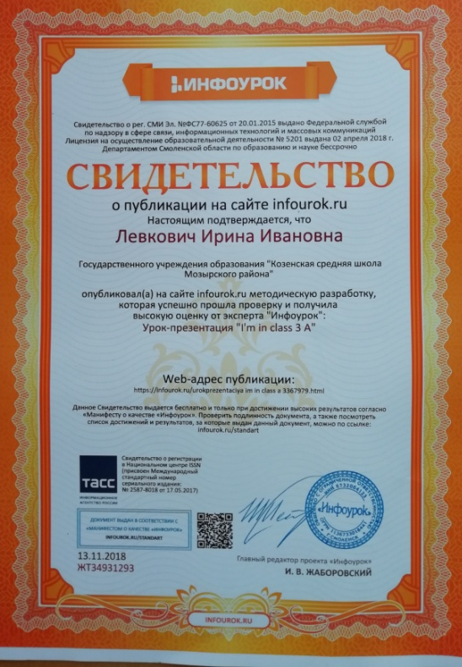
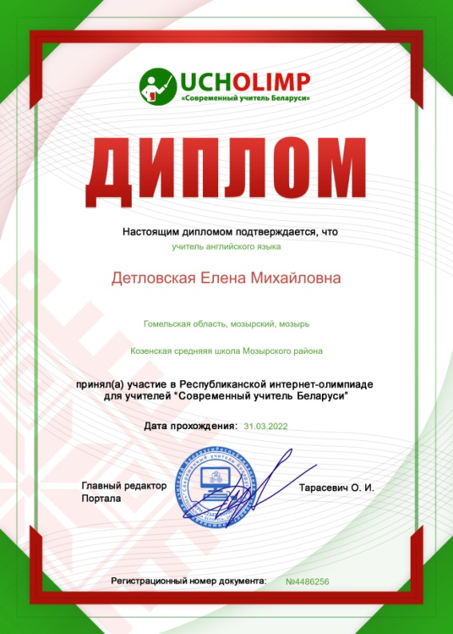
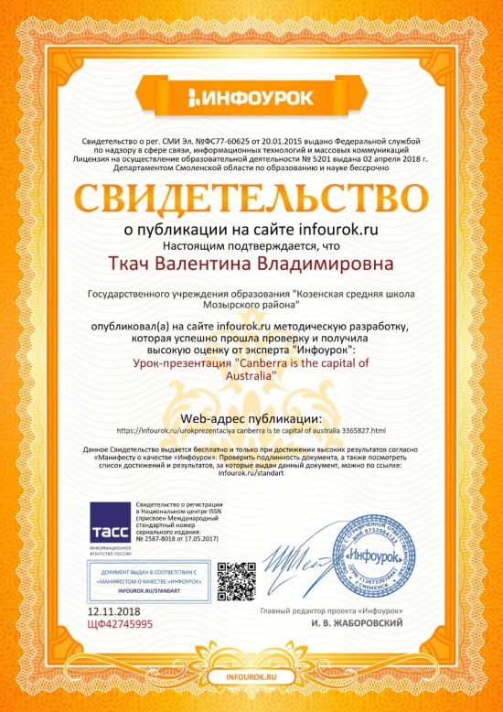


Публикации В СМИ

Slide 16
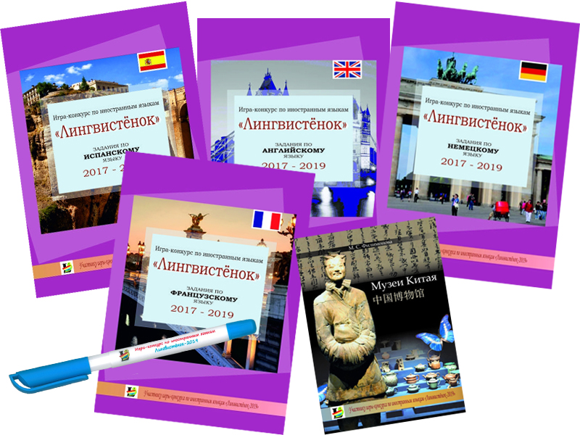
Участие в конкурсах
Лингвистёнок

Slide 17

Турнир знатоков иностранных языков

Slide 18

Х международная дистанционная олимпиада
«Созвездие талантов»

Slide 19
Подготовка к ЦТ
2020/2021 уч. г.
Количество | Средний балл | Максимальный балл | Минимальный балл
13 | 53,15 | 85 | 37
2019 год | 2020 год | 2021 год
51,33 | 45,77 | 53,15

Slide 20
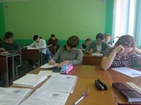
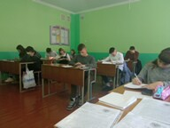
Участие в областной и республиканской олимпиаде по предмету

